Slide 1
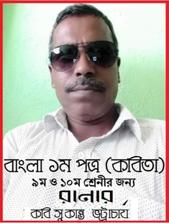
শুভেচ্ছা
ও
স্বাগতম

Slide 2
বিষয় পরিচিতি
১০ম শ্রেনী জন্য
বাংলা ১ম পত্র
গদ্যাংশ

Slide 3
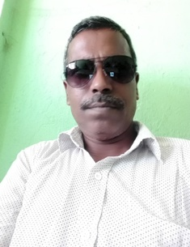
শিক্ষক পরিচিতি
মমিনুর রহমান বুলবুল
সিনিয়র সহকারী শিক্ষক
মিথিলাপুর মাধ্যমিক বিদ্যালয়
বুড়িচং, কুমিল্লা ।
মোবাইলঃ ০১৭২৫৮০০৪১৭

Slide 4
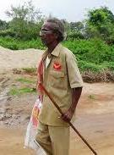
এইটা কিসের ছবি

Slide 5
পাঠ পরিচিতি
রানার
সুকান্ত ভট্রাচার্য

Slide 6
পাঠের-উদেশ্য
শ্রমজীবি মানুষের কথা , কষ্ট নয় কর্মই তার ধর্ম, কর্ম আমাদেরকে স্বর্ন শিখরে নিয়ে যাবে ।

Slide 7
শিখন ফল
(ক) লেখক সম্পকে জানতে পারবে ।
(খ) রানার বলতে কি বুঝায় ।
(গ) মানুষের সুখ দুঃখ বেদনা কাধে নিয়ে বেড়ায়।
(ঘ) দাযিত্ব ও কর্তব্য কী তা বুঝতে পারবে ।

Slide 8
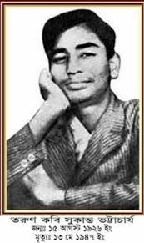
লেখক পরিচিতি
পিতৃক নিবাস গোপাল গঞ্জ কোটালী পাড়ায়
১৩৩৩ বঙ্গব্দে কলকাতা কালীঘাটে জন্ম
দেশবন্ধু স্কুল হতে এসএসসি পরীক্ষায় অকৃতকার্য হন
পিতাঃ নিবারন চন্দ্র
মাতাঃ সুনীতি দেবী
সুকান্ত ভট্রাচার্য
২৯ বৈসাখ ১৩৫৪ বঙ্হব্দে মাত্র একুশ বছর বয়সে কবি মৃত্যুবরন করেন
গ্রন্থাবলীঃ ছাড়পত্র,ঘুম নেই,পুর্বভাস,অভিযান, হযবরল ইত্যাদি

Slide 9
শব্দার্থ
রানার
ডাক হরকরা
দুর্বার
কষ্টে
লন্ঠন
হানিকেন লাঠিকে
দুর্দম
ক্লান্তিহীন চলা

Slide 10
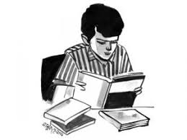
আদর্শ্ পাঠঃ

Slide 11
একক কাজ
রানার বলিতে কি বুঝ ?

Slide 12
একক কাজের সমাধানঃ
রানার র্ইরেজী শব্দ, যার আভিধানিক অর্থ যিনি দৌরান ,
এখোনে “ডাক হরকরা”অর্থে ব্যবহত, রানারে কাধে
মানুষের সুথ দুঃখ,বেদনা, আনন্দ ,হাসি, কত অজানা
সংবাদ কাধে নিয়ে বেড়ায়, তাই ডাক হরকরাকে
নতুন খবরের বাহক বলা হয়

Slide 13
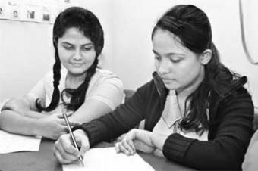
জোড়ায় কাজ
ভোর তো হয়েছে- আকাশ হয়েছে লাল বলতে কবি কি বুঝাইয়াছেন ?

Slide 14
জোড়ায় কাজের সমাধান
রানার কবিতায় রাতের অন্ধকারে শত বাধা বিপত্তি আর ভয়কে
জয় করে রানার তার কর্তব্য পালন করে, তার কাধে চিঠি ,টাকা
পয়সা, কত গুরুত্বপুর্ন কাগজ পত্রদি বহন করে নিয়ে যায়, দস্যু
হাত থেকে বাচিয়ে এই বোজা ঠিক সময়ে গন্তব্যস্থলে পৌছায়
তাতে তিনি শান্তি অনুভব করে
ভোর হবার আগে, আকাশ লাল হবার আগে তার কর্তব্য কাজ
শেষ করতে হবে ।

Slide 15
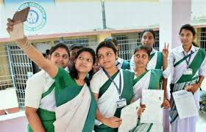
দলগত কাজ
পৌছে দাও এ নতুন খবর-বলতে কী বুঝায়াছেন ?

Slide 16
দলগত কাজের সমাধানঃ
সামাজিক শোসন বঞ্চনা অবসানের সংবাদকে নতুন খবর
হিসাবে অভিহিত করেছেন ?
নতুন খবর বলতে যে খবর এখনও জানা হয়নি, দেশে দেশে
চলছে জুলুম অত্যাচার ,শোষন ,বঞ্চনা,পীড়ন ,সারা বিশ্বকে
গ্রাস করে ফেলেছে । মানুষ এই অবস্থা থেকে মুক্তি চায় ।
মুক্তির সুবাতাস কবে বইবে ,আমাদের মুক্তি কবে আসবে,
কবি সেই প্রত্যাশায় অপেক্ষায় রয়েছেন ।

Slide 17
মুল্যায়ন
তরুন কবি কাকে বলা হয়
রানার কি ভাবে চলে ?
দুর্বার শব্দের অর্থ কি ?
রানার কিসের কাজ করে ?

Slide 18
মুল্যায়নের ফলাফল
সুকান্তকে তরুন কবি বলা হয় ।
রানার ঝুম ঝুম শব্দে ঘন্টা বাজিয়ে চলে ।
যাকে নিবারন করা যায় না ।
রানার নতুন খবরের কাজ করে ।

Slide 19
বাড়ীর কাজ
অনেক দুঃখ, অনেক বেদনায়, অভিমানে, অভিরাগে,ঘড়ে তার প্রিয়া একা শয্যায় বিনিদ্র
রাত জাগে
(ক) কবি কত সালে মারা যান
(খ) সুকান্তকে তরুন কবি বলেছেন কেন ?
(গ) নতুন খবর কি ? ব্যাখ্যা কর ?
(ঘ) রানার কবিতায় সারর্মম লিখ ?

Slide 20
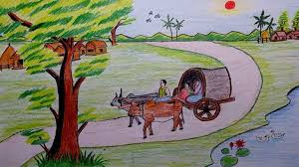
তোমরা ভাল থেক
খোদা হাফেজ

